Slide 1
Phasen der
Datenbank-Entwicklung
Problemanalyse
Anforderungsdefinition- und Spezifikation
Prototypenerstellung für Clientsoftware
DBMS-unabhängiger konzeptioneller Entwurf
Wahl des Ziel-DBMS
Implementierung der Definitionen
Client-Software-Erstellung
Test und Prüfphase
Einsatz und Wartung

Slide 2
Konzeptioneller Entwurf
(Entity-Relationship-Model)
Aufgabe:
  Entwurf eines Datenmodells.
  Grafische Modellierung
  Unabhängig von dem später eingesetzten DBS
  Später Überführung in Tabellen des zugrundeliegenden DBMS
Sprachelemente
  Entity = Entität
  Entitytyp = Entitätenmenge
  Relationship = Beziehung
  Attribute = Attribut

Slide 3
Konzeptioneller Entwurf
(ERM-Begriffe)
Entity: Objekte der realen oder Vorstellungswelt über die Informationen zu speichern sind.
Entityttype: Zusammenfassung von Entities
Relationship: Beziehung zwischen Entities
Attribute: Eigenschaften von Entities oder Beziehungen

Slide 4
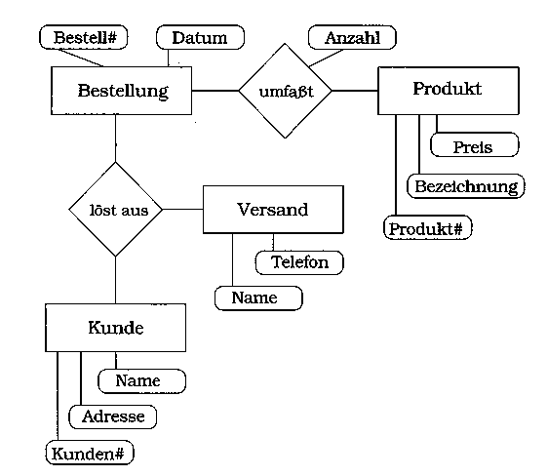
Beispiel ERM-Modell

Slide 5
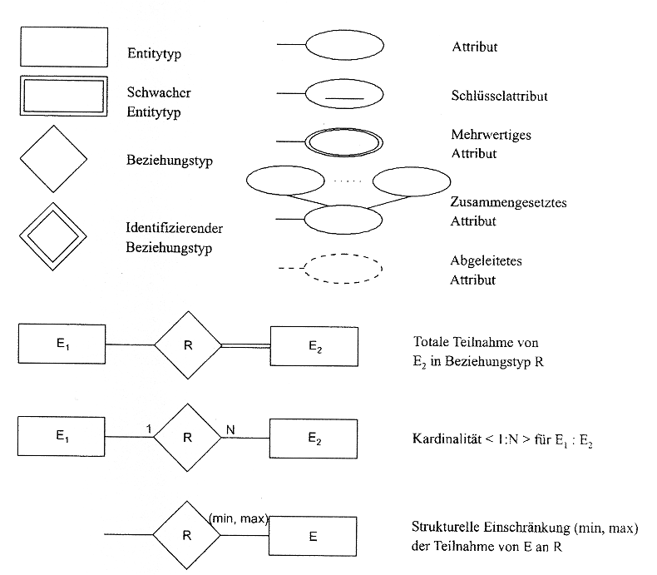
Grafische Modellelemente

Slide 6
Entitytype
Beschreibt gleichartige Entities
Wird über Attribute festgelegt
Jeder EntityType verfügt über einen Primärschlüssel
Grafische Darstellung als Rechteck
Textuelle Darstellung
  Produkt (ProduktNr#, Bezeichnung, Preis)

Slide 7
Attribut
Werden bestimmt durch Name und Datentyp
Man unterscheidet:
  Einwertig (atomare): Nachname
  Zusammengesetzt: Anschrift[Strasse, PLZ, Ort]
  mehrwertige Attributen: {Telefon}
Tools unterstützen zumeist nur einwertige Attribute

Slide 8
Primärschlüssel
Schlüssel: ist eine minimale Kombination von Attributen, deren Werte eine Entity eindeutig identifizieren
Primärschlüssel: ist ein ausgezeichneter, fester Schlüssel. Primärschlüssel werden durch Unterstreichung oder # festgelegt
Sekundärschlüssel: weitere Schlüssel

Slide 9
Relationship (Beziehungen)
Beziehungen zwischen Entities (Datensätze)
  z.B. Hans arbeitet in Abteilung Verkauf
  Entities: Hans , Verkauf
  Entitytype: Mitarbeiter, Abteilung
  Beziehungstyp : „gehört zu“
  Der Beziehungstyp läßt sich mit einem Verb am besten erläutern

Slide 10
Kardinalitäten
Die Kardinalität spezifiziert wieviele Entities ein bestimmtes Entity kennen kann oder muss
  Beispiel:
    ein Mitarbeiter gehört zu einer Abteilung
    Eine Abteilung hat mehrere Mitarbeiter.
Gehört
zu
Mitarbeiter
1
n
Abteilung

Slide 11
Muss – kann – Beziehung
Kann-Beziehung:
  Legt fest, dass zwischen zwei Entities zweier Entitytypen eine Beziehung bestehen kann, aber nicht muss
Muss-Beziehung:
  Legt fest, dass zwischen zwei Entities zweier Entitytypen eine Beziehung bestehen muss

Slide 12
Beispiel
Ein Kunde kann 0 bis n Bestellungen in diesem Jahr haben (kann)
Ein Bestellung gehört zu einem Kunden (muss)
Gehört
zu
Kunde
(1)
0..n
Bestellung

Slide 13
Entwurf einer Konzeption
(Kardinalitäten ermitteln)
Kardinalität 1:1, 1:n, m:n
1:1 Jeder wohnt in einer anderen Stadt
1:n Einer könnte in mehreren Städten wohnen (Zweitwohnsitz)
n:1 Einige wohnen in der gleichen Stadt
m:n Einige können in mehreren Städten wohnen (Zweitwohnsitz) und mehrere wohnen in der derselben Stadt (WG)

Slide 14
Entwurf einer Konzeption
Auflösung von m:n zu mehreren 1:n Beziehungen:
A) Es gibt mehrere Städte
B) Es gibt mehrere Leute
C) Eine neue Tabelle gibt an, wer in welcher Stadt wohnt.

Slide 15
Entwurf einer Konzeption
Entity-Relationship-Diagramme zeichnen
Entitätstypen; werden als Kasten dargestellt
Beziehungstyp(relationships) werden als Raute eingezeichnet und mit einem erklärenden Verb versehen.
Kardinalitäten werden über den Strichen mit 1, n, m gekennzeichnet.
M:N Beziehungstypen sind Rauten in einem Kasten.
Personen
n
wohnen in
m
Wohnorten

Slide 16
Entwurf einer Konzeption
(Klammerschreibweise)
Syntax: Entitätstyp(Attribute, ..Attribut[Attribut2a, Attribut2b], {MultiplesAttribut},...)
Tabelle(Feld,..Feld[Feld, Feld,..], {Liste}
Erklärung:
  Primärschlüsselattribute werden unterstrichen
  z.B. DatensatzNr
  Zusammengehörende Attribute werden in eckige Klammern gesetzt z.B. Anschrift[Strasse, PLZ, Ort]
  Attribute mit mehreren Werten in einem Datensatz stehen in geschweiften Klammern:
  z.B. {Alle_TelefonNr_eines_Kunden}

Slide 17
Entwurf einer Konzeption
(Normalisierung der Datenbank)
1. Normalform : Alle Attribute sind Atomar
„One Fact At One Place“
-> keine multiplen Attribute mehr, Aufnahme der multiplen Daten in verschiedenen Datensätzen
2. Normalform: Jedes Attribut in einem Entitätstyp ist vom gesamten Schlüssel abhängig
-> nur noch ein Primärschlüssel, Aufteilung der Daten in mehrere Tabellen, Fremdschlüsselattribute dienen als Kopplung von Daten aus untergeordnetenTabellen
3. Normalform: Alle Nichtschlüssel-Attribute sind nicht untereinander funktional abhängig
-> Eine Tabelle sollte nur Kerndaten, keine errechenbaren Daten enthalten. Die Berechnung von Daten läßt sich jederzeit über Abfragen darstellen.

Slide 18
Entwurf einer Konzeption
(Klammerschreibweise einsetzen)
Im ERM verwendet man die Klammerschreibweise zur Beschreibung des ersten Entwurfs.
Dieser Entwurf hat immer nur einen Entitätstyp , und natürlich beliebig viele zusammengesetzte und multiple Attribute(Listen). Soweit bekannt, können hier beliebig geforderte Schlüssel gesetzt werden.
Im RDM verwendet man auch die Klammerschreibweise
Es gibt nun mehrere kleinere Entitätstypen. Diese werden nun Relationen genannt.
Das RDM ist aber das Ergebnis der Normalisierung und muß in der 3. NF vorliegen. Deswegen hat jede Relation nun genau einen Primärschlüssel und eventuell Fremdschlüssel.

Slide 19
Beispiel Bestellwesen: Aufgabe
Kunden bestellen Artikel. Jeder Kunde wird mit Matchcode, Firma, Kontaktperson und Adresse gespeichert. Jeder Artikel wird mit Bezeichnung und Einzelpreis gespeichert. Zur Rechungserstellung braucht man noch eine Verwaltung für Bestellungen, welche die einzelnen Artikel mit ihren Mengen zusammenfasst.
Das System soll das Bestellwesen chronologisch aufzeichnen können mit Bestelldatum, Bezahldatum und Lieferungs-datum. Außerdem soll eine Umsatzermittlung möglich sein.
erster Entwurf als ERM in Klammerschreibweise:
Bestellwesen( {Kunde[Code, Firma, Kontaktperson, Adresse]}, {Artikel[Bezeichnung, Einzelpreis]}, {Bestellung[Kunde, {Artikelliste[Artikel, Menge, Preis]}, BestelltAm, BezahltAm, GeliefertAm]})

Slide 20
Beispiel Bestellwesen: Effekt
+ Alle Infos in einer Struktur ( die „Excel-Lösung“)
- Multiple Attribute, müssen aufgelöst werden: Mehrere Werte einer Datenzelle sind in Datenbanken nicht eindeutig identifizierbar.
- Artikel und Kunden müssen in den Bestellungen erneut eingegeben und gespeichert werden ( Redundanzen)-> Datenfehler, -> unnötiger Aufwand, -> unnötige Resourcenverschwendung.
- Zusammengesetzte Attribute müssen aufgelöst werden.
- Primärschlüssel fehlen noch.
- Umsatzermittlung ist noch nicht gelöst.

Slide 21
Beispiel Bestellwesen: Kardinalitäten ermitteln
Es liegen folgende Kardinalitäten vor:
Ein Kunde kann mehrere Bestellungen auslösen, aber eine Bestellung ist genau von einem Kunden
=> 1:N Kardinalität liegt vor
Eine Bestellung kann mehrere Artikel in verschiedenen Mengen enthalten und ein Artikel kann in mehreren Bestellungen mit verschiedenen Mengen vorkommen
=> M:N Kardinalität liegt vor
=> Die Artikelliste wird zu einer dritten Relation „Bestellpositionen“

Slide 22
Beispiel Bestellwesen: Entitäten-Relationen-Diagramm
Bestellungen
n
enthalten
m
Artikel
Liegt eine M:N-Beziehung vor, dann muß sie in zwei 1:n-Beziehungen zerlegt werden
Bestellungen
1
n
enthalten
m
1
Artikel
Kunden
1
Lösen aus
n
Bestellungen

Slide 23
Beispiel Bestellwesen: Zerlegung des ERM und Normalisierung
ERM:
Bestellwesen( {Kunde[Code, Firma, Kontaktperson, Adresse]}, {Artikel[Bezeichnung, Einzelpreis]}, {Bestellung[Kunde, {Artikelliste[Artikel, Menge, Preis]}, BestelltAm, BezahltAm, GeliefertAm]})
Primärschlüssel einfügen:
tbl_Kunde(Code, Firma, Kontaktperson, Adresse)
tbl_Artikel(ID, Bezeichnung, Einzelpreis)
Der Kunde in der Bestellung wird nur noch als Nummer(Fremdschlüssel) geführt, da zwischen Kunde und Bestellung eine 1:n Beziehung steht:
tbl_Bestellung(ID, KundenID, {Artikelliste[Artikel, Menge, Preis]}, BestelltAm, BezahltAm, GeliefertAm)
(Artikelliste wird ersetzt durch das Ergebnis im ERD:
tbl_Bestellpositionen(ID, ArtikelID, BestellungsID, Menge)
(Der 3fache Primärschlüssel gewährleistet, daß 1 Artikel pro 1 Bestellung nur einmal aufgelistet wird. Die ID dient gleichzeitig als Zeilennummer in der Rechnung.)

Slide 24
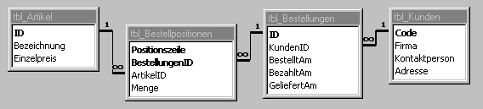
Beispiel Bestellwesen: RDM
Entgültige Form nach vollendeter Normalisierung:
tbl_Kunde(Code, Firma, Kontaktperson, Adresse)
tbl_Artikel(ID, Bezeichnung, Einzelpreis)
tbl_Bestellung(ID, KundenID, BestelltAm, BezahltAm, GeliefertAm)
tbl_Bestellpositionen(ID, ArtikelID, BestellungsID, Menge)

Slide 25
Beziehungstypen
1:1: z.B. Eineindeutige Beziehung, bidirektional
1:N: Abteilung zu Mitarbeiter:
  mehrere Mitarbeiter können in der gleichen Abteilung sein
  Jede Abteilung kann mehrere Mitarbeiter haben ( oder keine)
M:N (bedürfen der Auflösung in 2 1:N Beziehungen)
  „Chaoszuordnung“ Beispiel: Mitarbeiter - Vertreter
  a) ohne Regelung: (absurd) jeder darf jeden vertreten
  b) mit Regelung: bestimmte Mitarbeiter haben bestimmte Vertreter. Es gibt eine Vertretungsliste
  c) willkürliche Festlegungen(führt zu einer aufgelösten m:n Beziehung)
  Mitarbeiter(1) : Vertretungsmöglichkeit(n) : Vertreter(1:)
Beziehung einer Tabelle mit sich selbst - > Hierarchien, Stücklisten und Baumstrukturen

Slide 26
Rekursive Beziehungstypen (Selfjoins)
m
n
Person
Rekursiver Beziehungstyp 1:1
ZB. PERSON ist verheiratet mit PERSON
Rekursiver Beziehungstyp m:n
z.B. PERSON Führt EHE
PERSON(P-NR, Name,...)
ist mit sich selbst in Beziehung m:n
EHE( P1_Nr, P2_Nr, verheiratetseit, geschiedenseit)
Rekursiver Beziehungstyp 1:n
Aufbau von Hierarchien (Baumstrukturen):
Ein zusätzliches
Attribut für den Vorgesetzten Primärschlüsselwert
ist verheiratet mit

Slide 27
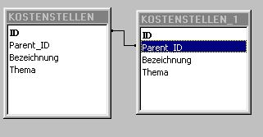
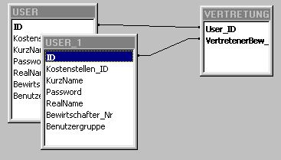
Spezielle Beispiele aus der Praxis
SelfJoin zur Herstellung einer Baumstruktur. Beliebig viele Elemente können durch die Angabe der übergeordneten ID in eine Hierarchie eingeordnet werden.
SelfJoin mit augelöster M:N Die Tabelle USER dient zusätzlich als Vertreter Quelle. Die Tabelle VERTRETUNG ist das Ergebnis der M:N Auflösung

Slide 28
Mehrstellige Beziehungstypen
z.B. Viele Firmen verkaufen viele Produkte in verschiedene Länder
->neuer Entitätstyp zur Auflösung: VERKAUF
z.B. Viele Personen wohnen an verschiedenen Adressen und haben viele Telefonnummern
-> neue Entitätstypen WOHNEN und HABEN Telefon
Firmen
n
verkaufen
m
Produkte
Länder
o

